Slide 1

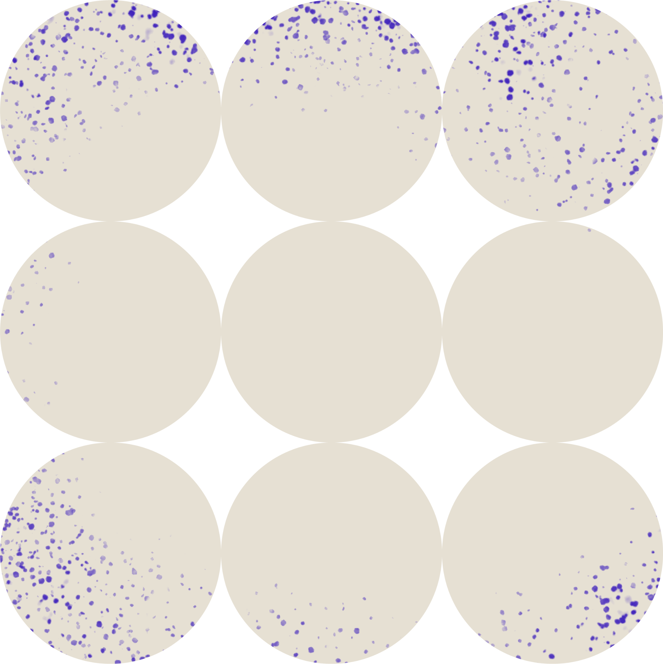


Bubbels en konijnen
Online beïnvloeding en subculturen
Methodiek 7

Slide 2
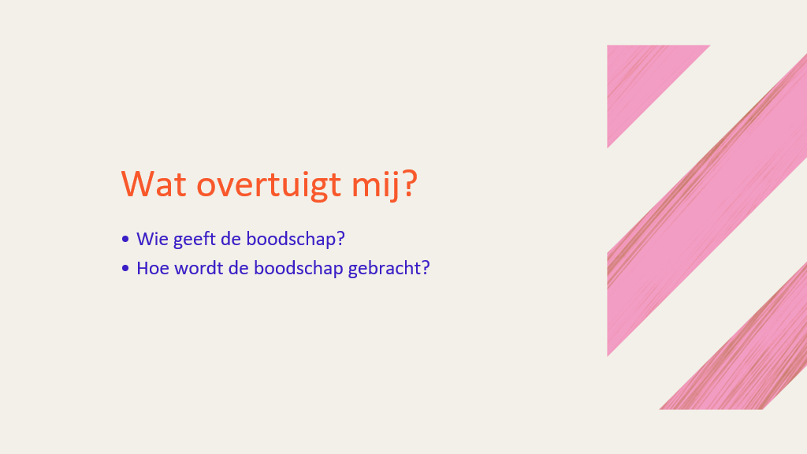

Doel: Leerlingen begrijpen hoe sociale media via algoritmes bepalen welke content zij te zien krijgen. Ze reflecteren kritisch over de rol en invloed van sociale media in hun dagelijks leven en denken na over de voor- en nadelen ervan.
In het kort: leerlingen denken na over hun eigen sociale-mediagebruik. Aan de hand van video’s ontdekken ze hoe het komt dat ze allemaal andere informatie voorgeschoteld krijgen op sociale media.
Link theorie: algoritmes, de aantrekkingskracht van subculturen en (online) gemeenschappen.
Speakernotes: bekijk op voorhand ook de speakernotes voor extra instructies en extra vragen bij een klasgesprek.
Notes:
Doel
Leerlingen kunnen voor- en nadelen bedenken van sociale media.
Leerlingen weten dat algoritmes van sociale media bepalen wat ze zien.
Leerlingen kunnen de begrippen ‘filterbubbel’ en ‘echokamer’ uitleggen.
Leerlingen reflecteren kritisch over hun eigen mediagebruik.
Benodigdheden
Computer
Beamer of digitaal bord
Powerpoint met uitleg
Toestel met toegang tot internet en sociale media voor elke leerling
Tijd
50 minuten

Slide 3
Achtergrondinformatie
Bijhorende artikels website Mediawijs
  Wat krijg je online te zien? En hoe beïnvloedt dat jou? | Mediawijs
  Wat moet je weten over online subculturen? | Mediawijs
  Hoe worden extreme ideeën mainstream? | Mediawijs
  Zo praat je met jongeren over de invloed van sociale media | Mediawijs
  Waarom zijn influencers zo populair

Slide 4

Sociale media
Notes:
In het kort
De leerlingen staan stil bij hun sociale­mediagebruik en ontdekken waarom ze allemaal andere informatie te zien krijgen. Zo leren ze hoe algoritmes werken en maken ze kennis met begrippen als ‘algoritme’, ‘filterbubbel’ en ‘echokamer’. Gebruik de theorie als basis om de oefening vorm te geven.

Slide 5
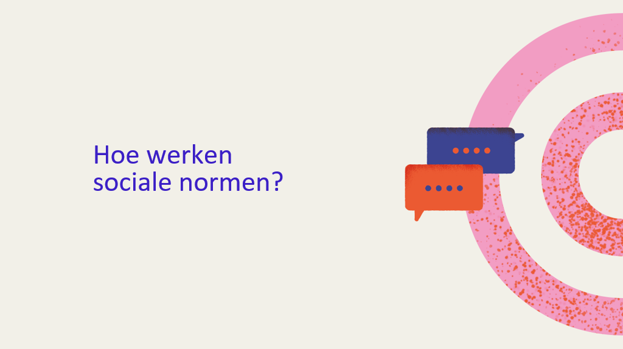
Klasgesprek
Wat zijn sociale media voor jullie? Welke platformen vallen onder die definitie?
Welke platformen gebruiken jullie wel/niet en waarom?
Notes:
Zo ga je te werk
Stap 1
Bespreek klassikaal hoe leerlingen kijken naar sociale media. Wat is de definitie ervan? Welke platformen vallen daar wel en niet onder?
Vraag ook welke sociale media ze zelf al dan niet gebruiken en waarom. Zijn er platformen waar ze bewust van wegblijven?

Slide 6





Sociale media…
Zijn digitale platformen waarop gebruikers:
  Informatie delen
  Reageren
  Netwerken uitbouwen
  Zich uitdrukken via tekst/ beeld/ video/ audio
Bv. Instagram, TikTok, Snapchat, Facebook, X, …

Slide 7
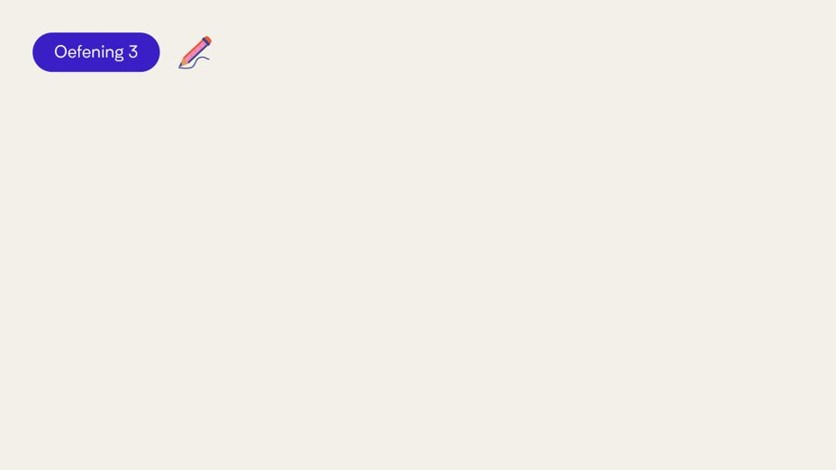
Opdracht
Deel 1: de voor- en nadelen van sociale media
Maak per twee een tabel met de voordelen en nadelen van sociale media
Notes:
Leerlingen maken vervolgens een tabel met voor- en nadelen van sociale media. Bespreek klassikaal.

Slide 8
Sociale media
👍Voordelen | 👎Nadelen
Ontspanning | Valse informatie
Interactie met vrienden | Minder face-to-face interactie
Inspiratie opdoen | Slechte impact op zelfbeeld
… | …
Notes:
Voorbeeld tabel met voordelen en nadelen van sociale media.

Slide 9
Klasgesprek
Wat zijn de voor- en nadelen van sociale media?

Slide 10


Wat onthoud je?
Notes:
Theorie
Sociale media zijn digitale platformen waarop gebruikers informatie delen, reageren, netwerken uitbouwen en zich uitdrukken via tekst, beeld, video of audio. Denk aan Instagram, TikTok, Snapchat, Facebook, X, enzovoort. Deze platformen spelen een grote rol in ons dagelijks leven, zowel voor entertainment als nieuwsconsumptie, sociale contacten, identiteitsvorming en activisme. Tegelijk krijgen ze veel kritiek door hun invloed op mentaal welzijn, privacy, desinformatie en polarisatie.
Sociale media werken met algoritmes. Dat is een wiskundige term die verwijst naar een reeks instructies om een bepaald doel te bereiken. Op sociale media zijn algoritmes de formules die bepalen wat je te zien krijgt in je feed. Wie interactie heeft met één type video, ziet automatisch meer van hetzelfde. Zo zorgen ze ervoor dat je zoveel mogelijk tijd spendeert op het platform.
Algoritmes tonen vooral wat je leuk vindt, waardoor je minder andere of onverwachte dingen ziet. Zo beland je in een filterbubbel: je krijgt vooral informatie te zien die aansluit bij jouw interesses en mening. Iemand anders ziet daardoor een heel andere online wereld, zelfs op hetzelfde platform. Kijk jij op TikTok vooral dansjes en je buur alleen kattenvideo’s, dan krijg jij straks enkel dansvideo’s te zien en je buur enkel kattenfilmpjes.
Bij belangrijke thema’s zoals politiek of actualiteit kan dat problematisch zijn. Je ziet dan vooral meningen en nieuws die je eigen ideeën bevestigen. Dat heet een echokamer: een omgeving waarin je enkel stemmen hoort die hetzelfde denken als jij. Zo kan je denken dat jouw mening de enige juiste is, omdat je geen informatie krijgt die je mening tegenspreekt.
Door de algoritmes kan je in een konijnenhol, konijnenpijp of rabbit hole belanden. Je raakt dan verzeild in een (online) wereld met veel vreemde en eenzijdige informatie over een bepaald onderwerp. Vervolgens krijg je zoveel interesse in dit onderwerp dat je erover wil blijven lezen en kijken. Soms kan je daardoor de gekste complottheorieën tegenkomen.
Online beïnvloeding kan zowel positieve als negatieve effecten hebben.
Positieve effecten:
Jongeren vinden gemeenschap, herkenning en steun in online groepen, wat hun zelfvertrouwen kan versterken.
Creatieve trends zoals upcycling of BookTok stimuleren duurzaamheid, lezen en zelfexpressie.
Activistische subculturen zetten jongeren aan tot maatschappelijke betrokkenheid (bv. klimaatacties, solidariteit met Gaza).
Online mobilisatie kan druk op beleid en bedrijven uitoefenen (bv. campagnes tegen fast fashion, voor klimaatrechtvaardigheid).
Safe spaces bieden jongeren ruimte om hun identiteit te verkennen en ervaringen te delen (bv. LGBTQ+ community’s).
Negatieve effecten:
Jongeren kopiëren onbewust een schadelijke levensstijl of wereldbeeld.
Seksistische, racistische of anti-democratische ideeën worden genormaliseerd.
Mentale problemen kunnen verergeren door toxische zelfdiscipline of isolement.
Er ontstaat groepsdruk om zich te gedragen volgens de normen van een subcultuur.
De polarisatie tussen jongeren onderling, met ouders, leerkrachten en maatschappij neemt toe.

Slide 11
Dus: sociale media…
Spelen een grote rol in het dagelijkse leven voor:
  Entertainment (bv. virale trends, BookTok,...)
  Nieuwsconsumptie (bv. @nws.nws.nws.,...)
  Sociale contacten (bv. in contact staan met je vrienden/familie, steun, herkenning...)
  Identiteitsvorming (bv. LGBTQ+ communities, ...)
  Activisme (bv. klimaatacties, solidariteit met Gaza,…)
  Creatieve ontwikkeling en zelfexpressie (bv. upcycling of BookTok)

Slide 12
Maar: sociale media…
Worden ook vaak bekritiseerd vanwege hun invloed op:
  Mentaal welzijn (bv. toxische zelfdiscipline, isolement, groepsdruk…)
  Privacy (bv. verzameling persoonlijke gegevens, gerichte advertenties, datalekken, …)
  Desinformatie (bv. fake news, pseudowetenschappen, complottheorieën, ...)
  Polarisatie (bv. tussen jongeren onderling, met ouders, leerkrachten, maatschappij, ... )
  Wereldbeeld (bv. Onbewust een schadelijke levensstijl of wereldbeeld kopiëren of seksistische, racistische of anti-democratische ideeën worden genormaliseerdb

Slide 13
Algoritmes & online beïnvloeding

Slide 14
Opdracht
Deel 2: in de praktijk
Neem per twee je gsm/laptop bij de hand en open beide dezelfde sociale media app/ website (TikTok, Instagram, YouTube, Facebook, …)
Leg naast elkaar en vergelijk wat jullie zien.
  Noteer 3 opvallende verschillen en gelijkenissen.
Kijk nu naar de advertenties die jullie te zien krijgen.
  Noteer 3 opvallende verschillen en gelijkenissen.
Denk na over een verklaring.
Notes:
Stappenplan opdracht deel 2
Stap 2: Startpagina’s vergelijken
In deze stap werken de leerlingen weer per twee en voeren verschillende zoekopdrachten uit.
De leerlingen nemen een toestel bij de hand en openen beide dezelfde app of website (TikTok, Instagram, YouTube, Facebook, …). Ze leggen de toestellen naast elkaar en vergelijken wat ze zien. Ze noteren 3 opvallende verschillen en gelijkenissen.
→ De kans is groot dat de leerlingen niet dezelfde startpagina’s hebben. Dat komt omdat ze andere interesses hebben. Iemand die veel dansfilmpjes of make-up video's kijkt, zal eerder die inhoud aanbevolen krijgen, terwijl iemand die eerder kookvideo’s of gamestreams kijkt, eerder dat soort zaken zal zien op de persoonlijke startpagina. De aanbevelingen zijn gebaseerd op eerder kijk- en zoekgedrag.
Nadien focussen ze zich op de advertenties die ze te zien krijgen. Let weer op opvallende verschillen en gelijkenissen tussen jullie twee. Ze denken na over een verklaring.
→ Hierbij gaat het over producten of onderwerpen waarin de leerling geïnteresseerd is. De kans is groot dat de leerlingen niet dezelfde advertenties zien passeren op hun startpagina’s. Dat komt omdat ze andere interesses hebben. Sociale media hebben immers advertentieprofielen gemaakt, gebaseerd op de persoonlijkheid en interesses van iemand. Dat achterhalen ze door het surfgedrag van die persoon. Dat kan gaan over iemands zoekopdrachten, inhoud die de persoon bekijkt of dingen die de persoon koopt. En natuurlijk ook wat die persoon over zichzelf online zet(bijvoorbeeld: hobby of woonplaats).
Tot slot openen ze YouTube. Typ in de zoekbalk ‘linkse rat, rechtse zak’ en selecteer de video van VRT NWS. Klik daarna op de eerste aanbevolen video. Herhaal dit vijf keer. Bij welke video zijn ze terechtgekomen? Hoeveel verschil is er?
→ Deze oefening toont aan dat je wel eenzelfde startpunt kan hebben, maar dat je persoonlijk algoritme ervoor kan zorgen dat je snel op andere zaken dan iemand anders terecht kan komen, op basis van je persoonlijke gegevens en eerder kijk- en zoekgedrag.

Slide 15
Opdracht
Deel 2: in de praktijk
Vervolg:
Open YouTube.
Typ in de zoekbalk ‘linkse rat, rechtse zak’ en selecteer de video van VRT NWS.
Klik rechts op de eerste aanbevolen video.
  Herhaal dit vijf keer.
  Bij welke video zijn jullie terechtgekomen?
  Hoeveel verschil is er?
Notes:
Stappenplan opdracht deel 2
Stap 2: Startpagina’s vergelijken
In deze stap werken de leerlingen weer per twee en voeren verschillende zoekopdrachten uit.
De leerlingen nemen een toestel bij de hand en openen beide dezelfde app of website (TikTok, Instagram, YouTube, Facebook, …). Ze leggen de toestellen naast elkaar en vergelijken wat ze zien. Ze noteren 3 opvallende verschillen en gelijkenissen.
→ De kans is groot dat de leerlingen niet dezelfde startpagina’s hebben. Dat komt omdat ze andere interesses hebben. Iemand die veel dansfilmpjes of make-up video's kijkt, zal eerder die inhoud aanbevolen krijgen, terwijl iemand die eerder kookvideo’s of gamestreams kijkt, eerder dat soort zaken zal zien op de persoonlijke startpagina. De aanbevelingen zijn gebaseerd op eerder kijk- en zoekgedrag.
Nadien focussen ze zich op de advertenties die ze te zien krijgen. Let weer op opvallende verschillen en gelijkenissen tussen jullie twee. Ze denken na over een verklaring.
→ Hierbij gaat het over producten of onderwerpen waarin de leerling geïnteresseerd is. De kans is groot dat de leerlingen niet dezelfde advertenties zien passeren op hun startpagina’s. Dat komt omdat ze andere interesses hebben. Sociale media hebben immers advertentieprofielen gemaakt, gebaseerd op de persoonlijkheid en interesses van iemand. Dat achterhalen ze door het surfgedrag van die persoon. Dat kan gaan over iemands zoekopdrachten, inhoud die de persoon bekijkt of dingen die de persoon koopt. En natuurlijk ook wat die persoon over zichzelf online zet(bijvoorbeeld: hobby of woonplaats).
Tot slot openen ze YouTube. Typ in de zoekbalk ‘linkse rat, rechtse zak’ en selecteer de video van VRT NWS. Klik daarna op de eerste aanbevolen video. Herhaal dit vijf keer. Bij welke video zijn ze terechtgekomen? Hoeveel verschil is er?
→ Deze oefening toont aan dat je wel eenzelfde startpunt kan hebben, maar dat je persoonlijk algoritme ervoor kan zorgen dat je snel op andere zaken dan iemand anders terecht kan komen, op basis van je persoonlijke gegevens en eerder kijk- en zoekgedrag.

Slide 16
Klasgesprek
Waarom ziet de startpagina op sociale media er bij iedereen anders uit, ook al gebruiken we dezelfde apps?
Notes:
Stap 3 Bespreek klassikaal
Bespreek de mogelijke verklaringen die de leerlingen hebben voor de verschillende startpagina’s. Leg hen daarna de theorie over algoritmes, filterbubbels en echokamers uit met behulp van de begeleidende PowerPoint. Stel hen vervolgens enkele vragen.
Vragen:
Wat vind je ervan dat iedereen andere content te zien krijgt op sociale media?
Wat zijn de voordelen dat je altijd altijd dezelfde content te zien krijgt online?
Wat zijn de nadelen dat je altijd altijd dezelfde content te zien krijgt online?
Denk je dat je in een filterbubbel zit? Waarom wel of waarom niet?
Denk je dat je in een echokamer zit? Waarom wel of waar niet?
Zie je vaak dezelfde soort reacties op content?
Hoe kunnen we voorkomen dat we alleen onze eigen mening te zien krijgen op sociale media?
Hoe kan je uit een filterbubbel geraken? Hoe kan je je algoritme beïnvloeden?
Kan je voorbeelden uit je dagelijkse leven vinden waar er bubbels zijn? Denk bijvoorbeeld aan iets gaan drinken op café met vrienden, hobby, sport, vereniging, vakantiewerk, gamen, …

Slide 17
Wat onthoud je?
Notes:
Theorie
Sociale media zijn digitale platformen waarop gebruikers informatie delen, reageren, netwerken uitbouwen en zich uitdrukken via tekst, beeld, video of audio. Denk aan Instagram, TikTok, Snapchat, Facebook, X, enzovoort. Deze platformen spelen een grote rol in ons dagelijks leven, zowel voor entertainment als nieuwsconsumptie, sociale contacten, identiteitsvorming en activisme. Tegelijk krijgen ze veel kritiek door hun invloed op mentaal welzijn, privacy, desinformatie en polarisatie.
Sociale media werken met algoritmes. Dat is een wiskundige term die verwijst naar een reeks instructies om een bepaald doel te bereiken. Op sociale media zijn algoritmes de formules die bepalen wat je te zien krijgt in je feed. Wie interactie heeft met één type video, ziet automatisch meer van hetzelfde. Zo zorgen ze ervoor dat je zoveel mogelijk tijd spendeert op het platform.
Algoritmes tonen vooral wat je leuk vindt, waardoor je minder andere of onverwachte dingen ziet. Zo beland je in een filterbubbel: je krijgt vooral informatie te zien die aansluit bij jouw interesses en mening. Iemand anders ziet daardoor een heel andere online wereld, zelfs op hetzelfde platform. Kijk jij op TikTok vooral dansjes en je buur alleen kattenvideo’s, dan krijg jij straks enkel dansvideo’s te zien en je buur enkel kattenfilmpjes.
Bij belangrijke thema’s zoals politiek of actualiteit kan dat problematisch zijn. Je ziet dan vooral meningen en nieuws die je eigen ideeën bevestigen. Dat heet een echokamer: een omgeving waarin je enkel stemmen hoort die hetzelfde denken als jij. Zo kan je denken dat jouw mening de enige juiste is, omdat je geen informatie krijgt die je mening tegenspreekt.
Door de algoritmes kan je in een konijnenhol, konijnenpijp of rabbit hole belanden. Je raakt dan verzeild in een (online) wereld met veel vreemde en eenzijdige informatie over een bepaald onderwerp. Vervolgens krijg je zoveel interesse in dit onderwerp dat je erover wil blijven lezen en kijken. Soms kan je daardoor de gekste complottheorieën tegenkomen.
Online beïnvloeding kan zowel positieve als negatieve effecten hebben.
Positieve effecten:
Jongeren vinden gemeenschap, herkenning en steun in online groepen, wat hun zelfvertrouwen kan versterken.
Creatieve trends zoals upcycling of BookTok stimuleren duurzaamheid, lezen en zelfexpressie.
Activistische subculturen zetten jongeren aan tot maatschappelijke betrokkenheid (bv. klimaatacties, solidariteit met Gaza).
Online mobilisatie kan druk op beleid en bedrijven uitoefenen (bv. campagnes tegen fast fashion, voor klimaatrechtvaardigheid).
Safe spaces bieden jongeren ruimte om hun identiteit te verkennen en ervaringen te delen (bv. LGBTQ+ community’s).
Negatieve effecten:
Jongeren kopiëren onbewust een schadelijke levensstijl of wereldbeeld.
Seksistische, racistische of anti-democratische ideeën worden genormaliseerd.
Mentale problemen kunnen verergeren door toxische zelfdiscipline of isolement.
Er ontstaat groepsdruk om zich te gedragen volgens de normen van een subcultuur.
De polarisatie tussen jongeren onderling, met ouders, leerkrachten en maatschappij neemt toe.

Slide 18
Algoritmes
Algoritmes zijn de formules die bepalen wat jij te zien krijgt op sociale media
Aanbeveling van content op basis van interactie (likes, kijktijd, clicks)
  Je kijkt één dansvideo → je krijgt meer dansvideo’s
  Je klikt op een kattenvideo → je krijgt meer kattenvideo’s
Je krijgt meer van hetzelfde: vergelijkbare video’s, creators en thema’s
🎯Doel: jou zo lang mogelijk op het platform houden

Slide 19
Algoritmes
Geleidelijk verschuift het soort content dat je ziet, vaak zonder dat je het beseft
  Kan positief zijn (bv.. #BookTok, video’s over hypersensitiviteit, duurzame tips)
  Kan ook negatief evolueren (bv. klimaat video’s → andermans eigendom kapotmaken → geweld is de enige oplossing)

Slide 20
Enkele begrippen
🫧Filterbubbel: je ziet vooral de dingen die je al leuk vindt
  Risico: je krijgt minder zicht op andere meningen/ informatie
🔊Echokamer: je hoort alleen stemmen die hetzelfde denken als jij
  Risico: je denkt misschien dat jouw mening de enige juiste is
🐇Rabbit hole/konijnenpijp: je blijft maar klikken en kijken
  Risico: je belandt bij extreme ideeën/ complottheorieën

Slide 21
💡Tips
Zoek bewust andere meningen op
  Volg accounts of pagina’s die een andere visie hebben dan die je gewoonlijk volgt
  Lees ook eens nieuws uit andere mediahuizen/ internationale bronnen
Maak je algoritme ‘schoon’ op platforms zoals YouTube, TikTok of Instagram:
  Cookies verwijderen
  Ga naar je geschiedenis en verwijder bekeken video's/posts
  Klik bewust op “Niet geïnteresseerd” bij content die je wil vermijden
  Zoek en bekijk andere soorten content dan je normaal doet
    Bv. wetenschappelijke video's, kunst, andere talen
Gebruik incognito modus/ een tweede account
  Daarmee voorkom je dat je bestaande algoritme "meekijkt"
  Gebruik het om nieuws of content buiten je interessesfeer op te zoeken

Slide 22
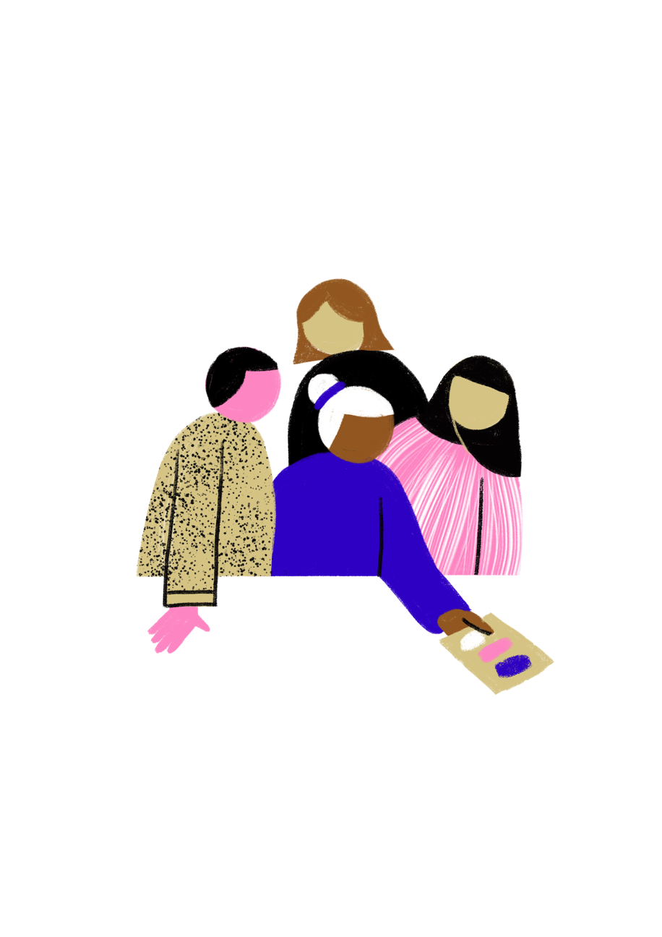


www.mediawijs.be

